Slide 1
苏教版义务教育教科书三年级下册
认识面积
张家港市大新实验学校 顾春萍

Slide 2
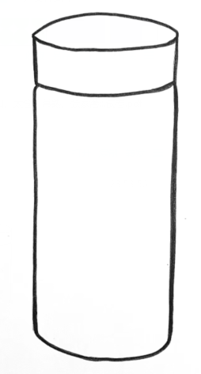
充分感知，建立表象
①
②

Slide 3
充分感知，建立表象
②

Slide 4
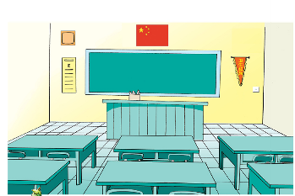
充分感知，建立表象
数学书封 数学书封
（ 面）的大小是（ 面）的面积。

Slide 5
迁移类推，形成概念
这些图形有面积吗？如果有，快速涂色表示它们的面积。

Slide 6
迁移类推，形成概念
这些图形有面积吗？如果有，快速涂色表示它们的面积。

Slide 7
迁移类推，形成概念
这些图形有面积吗？如果有，快速涂色表示它们的面积。

Slide 8
比较大小，理解概念
比一比
重叠法

Slide 9
比较大小，理解概念
比一比

Slide 10
比较大小，理解概念
哪个图形的面积大？
活动要求：
① 讨论方案 ②选取材料
③ 动手合作 ④完成记录

Slide 11
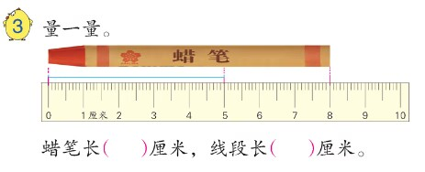
比较大小，理解概念
比一比

Slide 12
练习运用，内化概念
下面图形的面积各是多少？
14
14
16

Slide 13
练习运用，内化概念
下面图形的面积各是多少？
16

Slide 14
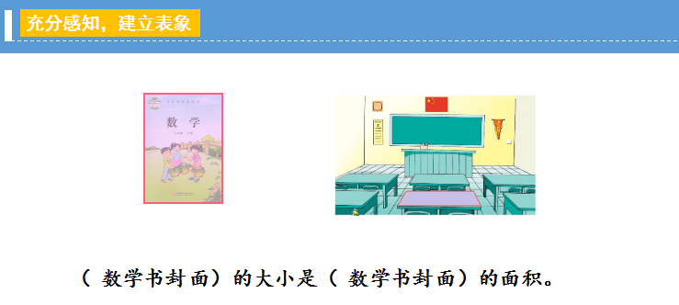
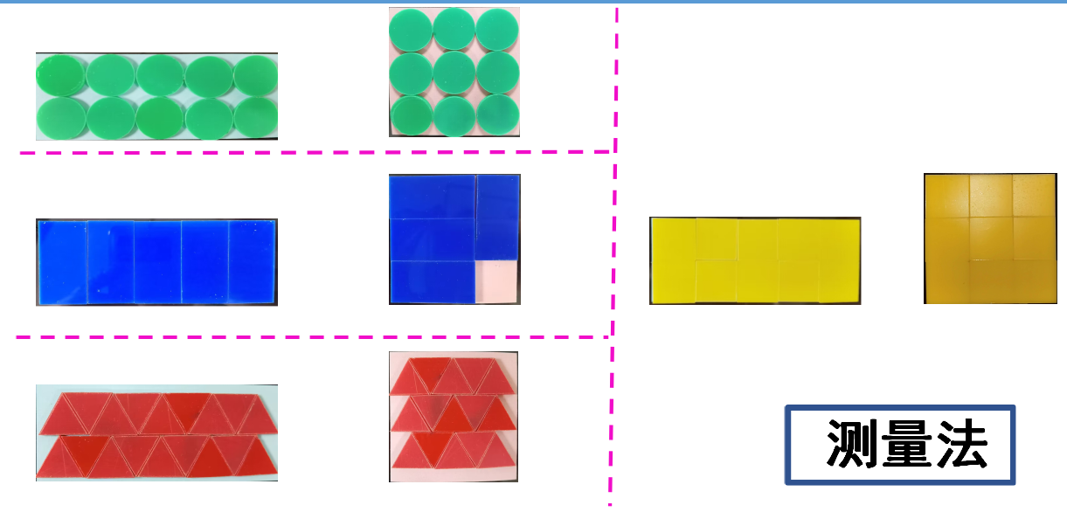
回顾反思，质疑提升

Slide 15
练习运用，内化概念
下面图形的面积各是多少？
16

Slide 16
练习运用，内化概念
下面图形的面积各是多少？
16

